Slide 1
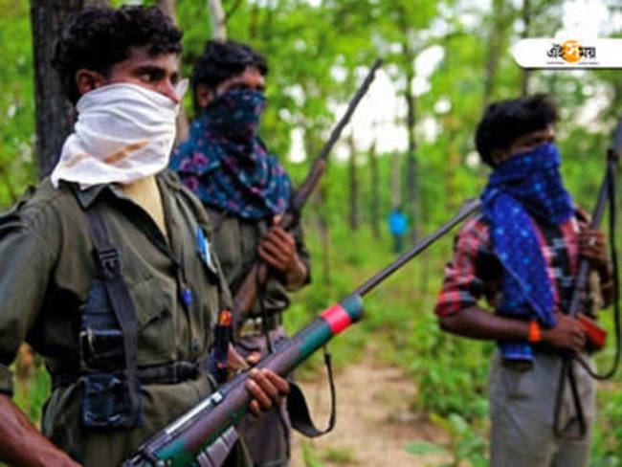
সবাইকে শুভেচ্ছা

Slide 2
পরিচিতি
পাঠ-পরিচিতি
শিক্ষক-পরিচিতি
শ্রেণি : নবম
বিষয় : বাংলা প্রথম পত্র,
সময় : ৪৫ মিনিট
তারিখ : ২৬-৩-২০২০ ইং
নিমাই চন্দ্র মন্ডল,
সহকারী শিক্ষক,
পলাশী মাধ্যমিক বিদ্যালয়,
রোহিতা,মনিরামপুর,যশোর।

Slide 3
ভাগ্যের জোরে আজ তিনি কটিপতি।

Slide 4
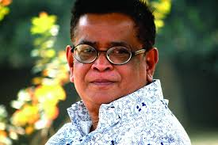
আজকের পাঠ
“নিয়তি”
হুমায়ুন আহমেদ

Slide 5
শিখনফল
এই পাঠ শেষে শিক্ষার্থীরা---
১, লেখক পরিচিতি বলতে ও লিখতে পারবে।
২, নতুন শব্দের অর্থ বলতে ও লিখতে পারবে।
৩, পোষা প্রাণী কুকুরের প্রভুভক্তি সম্পর্কে ব্যাখ্যা করতে পারবে।

Slide 6
লেখক-পরিচিতি
হুমায়ুন আহমেদ
জন্ম : ১৯৪৮ সালের ১৩ই নভেম্বর, নেত্রকোনা জেলার মোহগঞ্জে।
পিতা-মাতা : তাঁর বাবা ফয়জার রহমান এবং মায়ের নাম আয়েশা ফয়েজ।
শিক্ষা : ১৯৬৫ সালে মাধ্যমিক এবং১৯৬৭ সালে উচ্চ মাধ্যমিক পাস করেন। ১৯৭০ সালে ঢাকা বিশ্ববিদ্যালয় থেকে রসায়নে স্নাতক এবং ১৯৭২ সালে স্নাতকোত্তর ডিগ্রি অর্জন করেন।
পেশা : ঢাকা বিশ্ববিদ্যালয়ে শিক্ষকতা দিয়ে তাঁর কর্মজীবন শুরু হয়।সাহিত্য চর্চার জন্য অধ্যাপনা থেকে স্বেচ্ছায় অবসর গ্রহণ করেন।
উপন্যাস : নন্দিত নরকে, নীল অপরাজিতা, অয়ময়, এলেবেলে, শ্রাবণ মেঘের দিন প্রভৃতি।
মৃত্যু : কোমল ক্যান্সারে আক্রান্ত হয়ে ২০১২ সালে ১৯শে জুলাই তিনি মৃত্যুবরণ করেন।
পুরস্কার : একুশে পুরস্কারসহ অসংখ্য পুরস্কার লাভ করেন।

Slide 7
একক কাজ
১, উপরের ছবি দেখে পাঁচটি বাক্যা তৈরী কর।

Slide 8
আদর্শ পাঠ
সরব পাঠ

Slide 9
নতুন শব্দের অর্থ
১, ‘নিয়তি’
১, ভাগ্য।
২, ‘আনন্দময়’
২, আনন্দপূর্ণ।
৩, ‘যন্ত্রনা’
৩, পীড়া।
৪, ‘ছাপা খানা’
৪, মুদ্রণালয়।

Slide 10
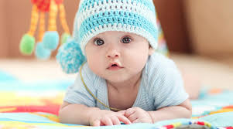
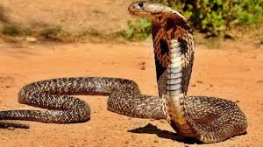
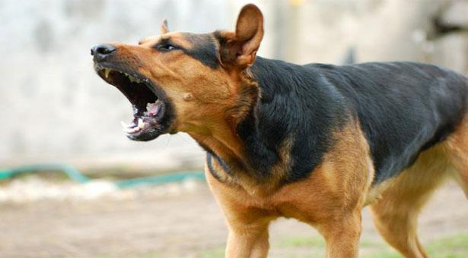
পাঠ-বিশ্লেষণ
বেঙ্গল টাইগার ঝাঁপিয়ে পড়ল সাপটির উপর। ঘটনা এতো দ্রুত ঘটল যে আমরা কয়েক মুহূর্ত বুঝতেই পারলাম না কী হচ্ছেএক সময় দেখলাম।

Slide 11
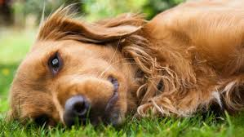
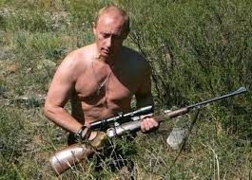
দ্বিতীয় দিনে তার চামড়া খসে পড়ল এবংদগদগে ঘা দেখা দিল।এ থেকে মনে হয় সাপ মনে হয় কামড়েছে সাপের বিষ কুকুরের ক্ষেত্রে হয়তো তেমন ভয়াবহ নয় …………..

Slide 12
জোড়ায়কাজ
১, সাপের কামড়ে কুকুরটির কী অবস্থা হয় ?

Slide 13
দলীয় কাজ
১, বেঙ্গল টাইগার কীভাবে শাহিনকে রক্ষা করেছিল ? ব্যাখ্যা করো।

Slide 14
মূল্যায়ণ
১, মহারাজার পালিত কুকুরটির নাম কী ?
১, বেঙ্গল টাইগার।
২, তক্ষক কী ?
২, বিষধর সাপ।
৩, বেঙ্গল টাইগারকে কীসে করে খাবার দিতে হতো ?
৩, থালায় করে।
৪, ‘চাতাল’ শব্দের অর্থ কী ?
৪, উঠান।
৫, হুমায়ুন আহমেদ কত সালে জন্মগ্রহণ করেন ?
৫, ১৯৪৮ সালে।

Slide 15
বাড়ির কাজ
১, বেঙ্গল টাইগারের আত্নত্যাগের স্বরুপ বিশ্লেষণ করো।

Slide 16
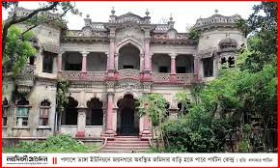
সবাইকে ধন্যবাদ

